Slide 1
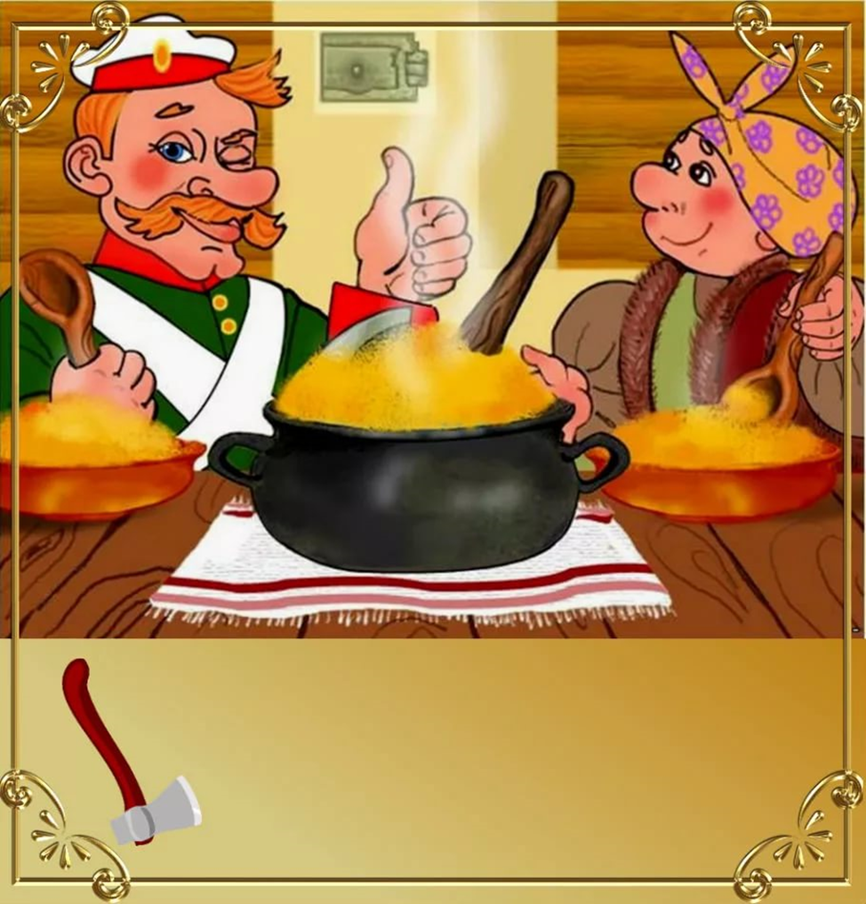
Муниципальное автономное общеобразовательное учреждение «Средняя общеобразовательная школа № 85»
тема урока:
«Блюда из круп: каши»
учитель технологии
Радаева Лариса Андреевна
Г. Кемерово, 2018 г

Slide 2
Цель урока: убедиться в том, что каша необходима в правильном питании школьника.

Slide 3
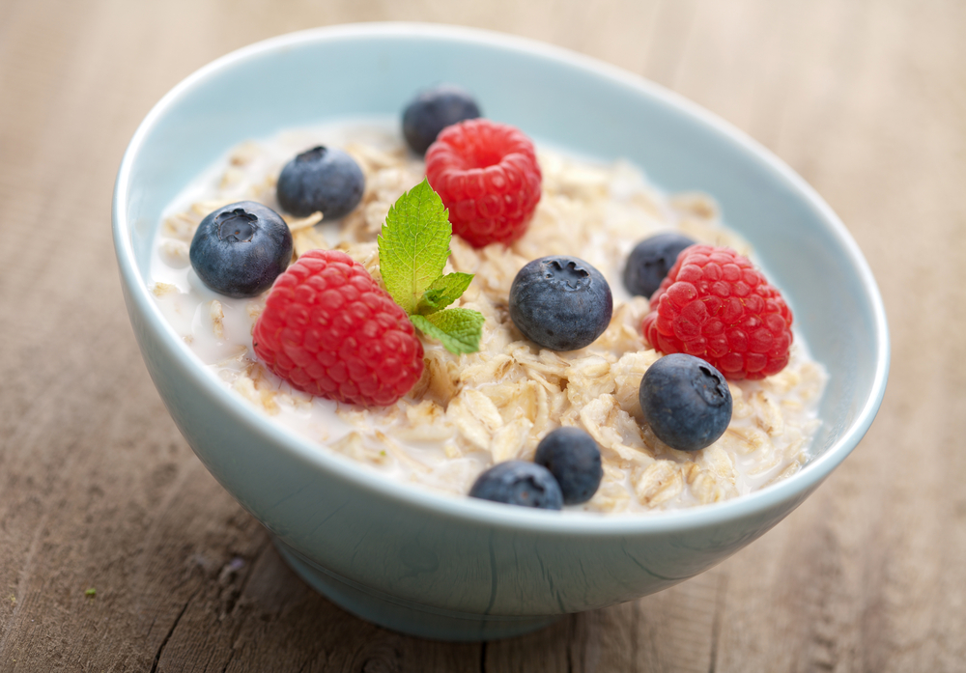
«Если про кашу не забудешь-здоровым будешь»

Slide 4
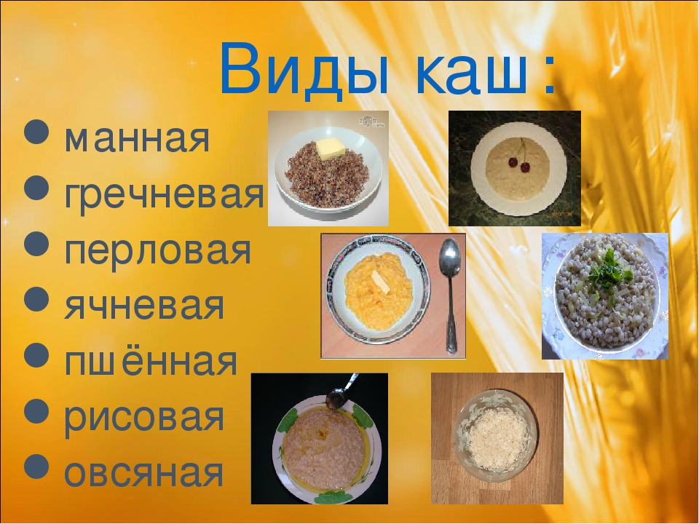

Slide 5
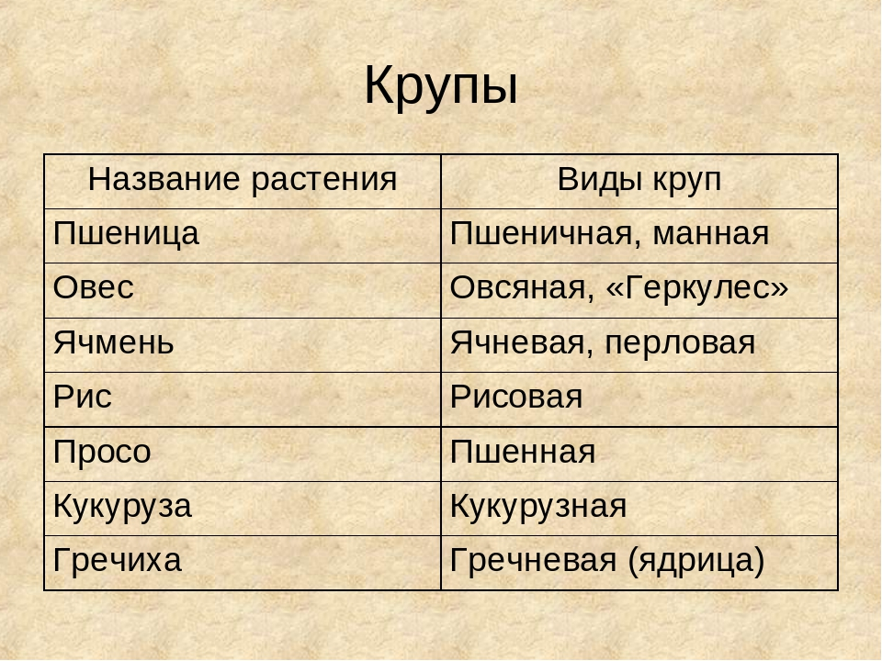

Slide 6
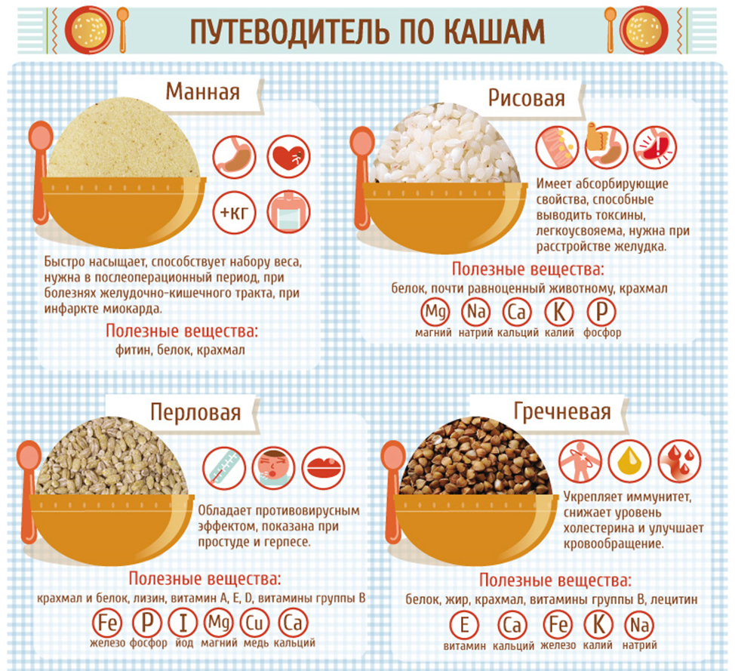

Slide 7
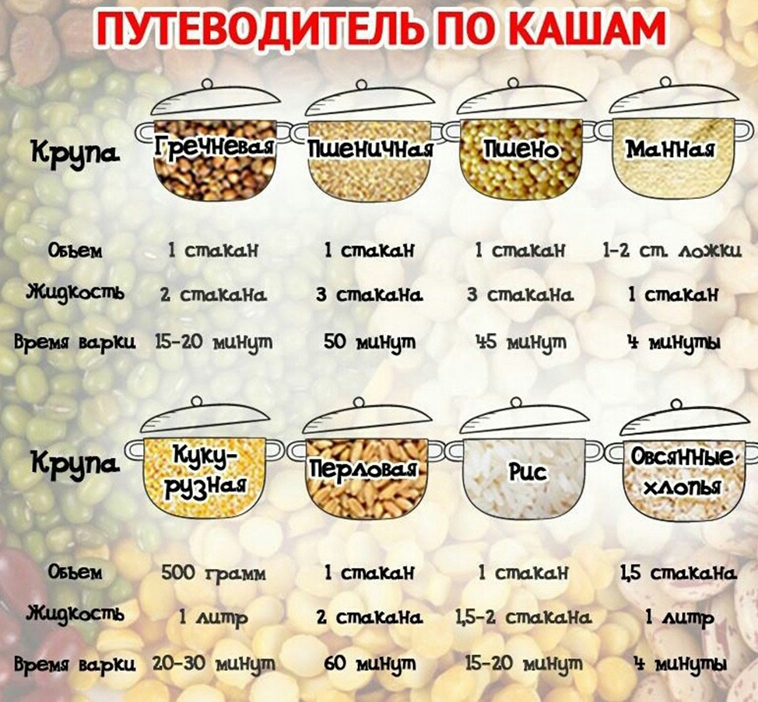

Slide 8
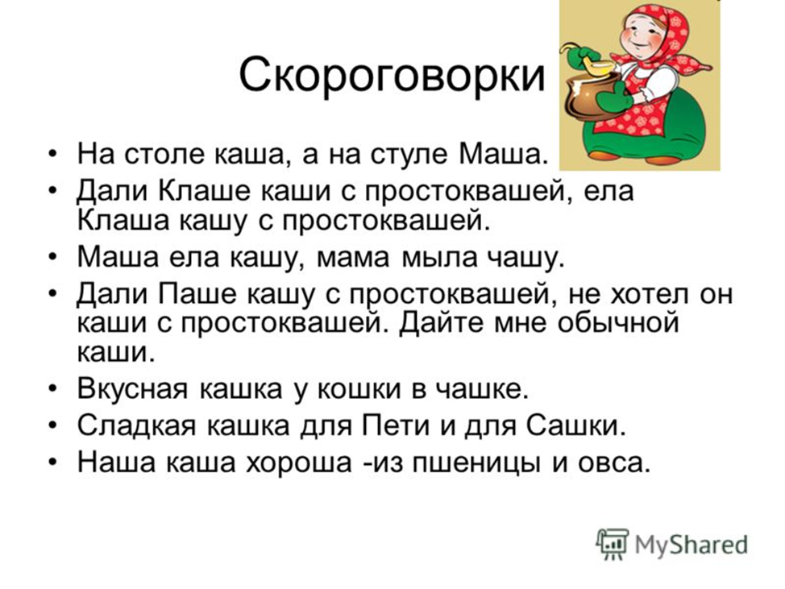

Slide 9
Домашнее задание: Придумать рецепт своей каши, составить технологическую карту приготовления. Можно использовать ягоды, фрукты, орехи.

Slide 10
«Если про кашу не забудешь-здоровым будешь»

Slide 11
Спасибо за внимание

